Slide 1
Semantisatieverhaal B:
Weet je wat mij nou leuk lijkt? Als we op school een talentenshow gaan houden!
Dat we op vrijdagmiddag de gebruikelijke (normaal, zoals het meestal is) gymles een keer afzeggen en dan een talentenshow houden. Elk talent, alles wat je goed kan, mag je dan laten zien. Dat lijkt me nou zó leuk! Ik ben geïnspireerd geraakt of op goede ideeën gebracht door al die leuke talentenshows die ik op televisie heb gezien. Maar dat moeten we dan wel goed voorbereiden. We moeten eerst een begroting maken. De begroting is de voorlopige berekening (of inschatting) van de kosten. We zullen opschrijven wat we nodig hebben: ballonnen, snoepjes en een prijs voor de winnaar. En dan kijken hoeveel geld er is om al die dingen te kopen. De directeur zal vast zeggen: “Zo werkt ook de economie van een land. Je kunt niet alles kopen wat je wilt.” De economie is de manier waarop een land omgaat met handel en geld. We moeten ook stemmen: chips of snoep? Glitter of confetti? Ik zal dan stemmen voor snoep! Het zal voelen alsof we een mini-parlement zijn. Het parlement is de door de bevolking gekozen mensen die een land of groep landen besturen. Iedereen zal betrokken zijn bij of meewerken aan de voorbereiding. De ene groep zal de zaal versieren, de andere het programma schrijven. Als de show begint, zullen we doen alsof het een echte plechtigheid is. Een officiële en serieuze bijeenkomst. De directeur zal een serieuze speech houden uit naam van (namens, in de plaats van) de hele school, en het publiek zal hard applaudisseren, hard klappen. En dan al die leerlingen één voor één op het podium… het lijkt me te gek! Misschien wordt het wel een nieuwe traditie: een jaarlijkse talentenshow. Een traditie is iets wat al heel lang op dezelfde manier gedaan wordt. Oorspronkelijk (eerst, in het begin) is het alleen maar een idee hé, maar wie weet gaan we het écht doen. Doen jullie dan ook mee?
B
Notes:
Woordenoverzicht
oorspronkelijk: eerst, in het begin
gebruikelijk: normaal, zoals het meestal is
uit naam van: namens, in de plaats van
de begroting: de voorlopige berekening (of inschatting) van de kosten
de economie: de manier waarop een land omgaat met handel en geld
het parlement: de door de bevolking gekozen mensen die een land of groep landen besturen
de traditie: iets wat al heel lang op dezelfde manier gedaan wordt
betrokken zijn bij: meewerken aan
de plechtigheid: de officiële en serieuze bijeenkomst
inspireren: op goede ideeën brengen

Slide 2

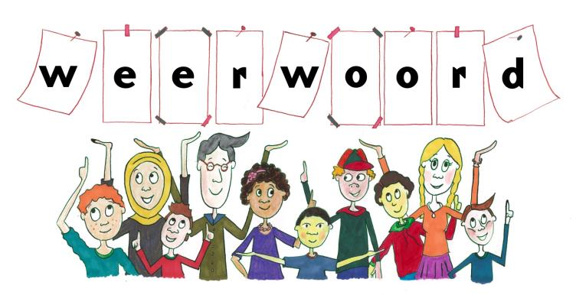
Gerarda Das
Antoinette Duijf
Mandy Routledge
Francis Vrielink
Week 38 – 16 september 2025
Niveau B

Slide 3
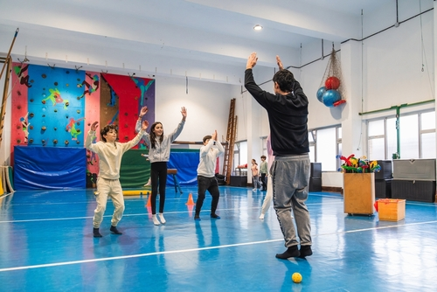
gebruikelijk
Vrijdag → Gym

Slide 4
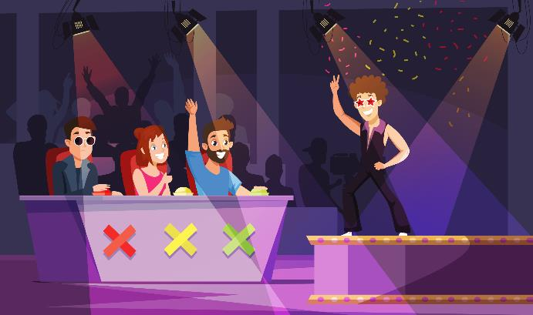
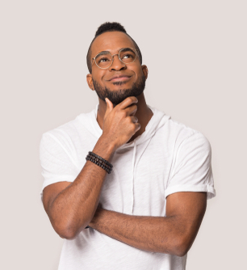
inspireren

Slide 5
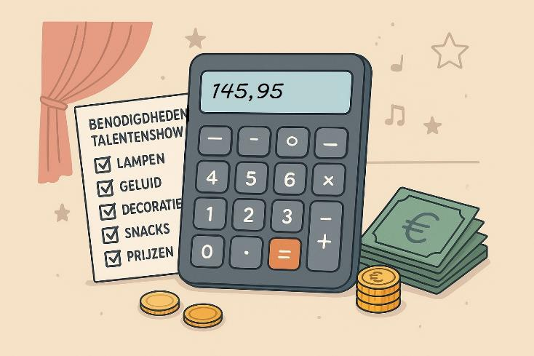
de begroting

Slide 6
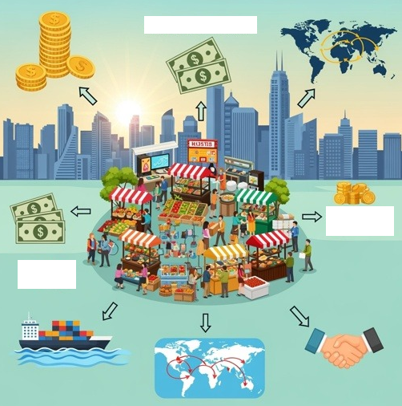
de economie

Slide 7
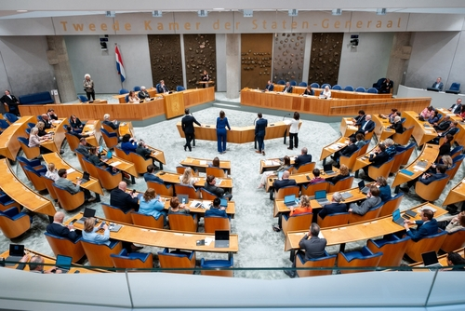
het parlement

Slide 8
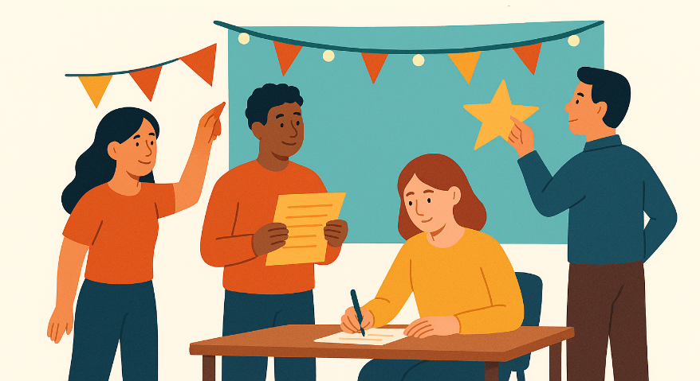
betrokken zijn bij

Slide 9
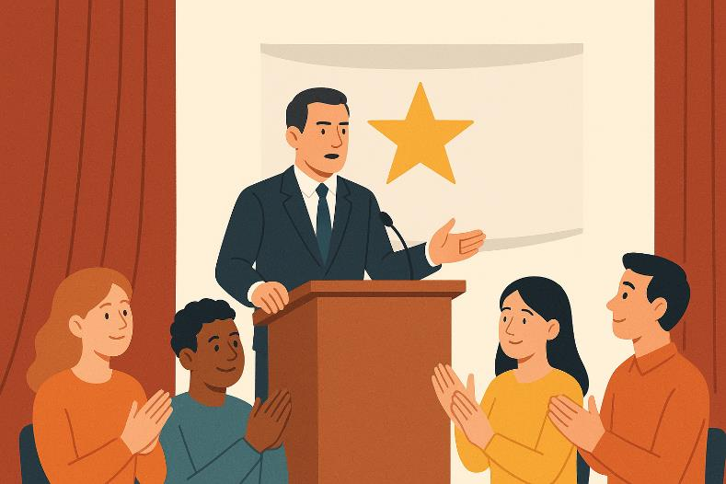
de plechtigheid

Slide 10
uit naam van

Slide 11

de traditie
2025 2026 2027 2028 2029 ……..

Slide 12
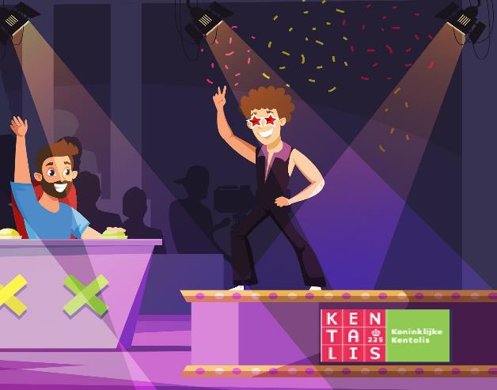
oorspronkelijk

Slide 13
Op de woordmuur:

Slide 14
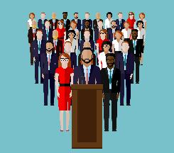
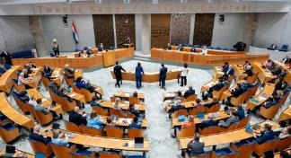

de regering
het parlement
= de koning en
de ministers
De regering maakt plannen en wetten.
= de door de bevolking gekozen mensen die een land of groep landen besturen
= de Eerste en Tweede Kamer
Het parlement controleert de regering en beslist of de plannen doorgaan.

Slide 15
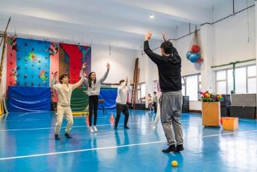
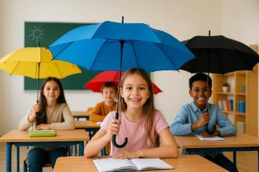
gebruikelijk
ongebruikelijk
= normaal, zoals het meestal is
Het is gebruikelijk dat we elke vrijdag gym hebben.
= vreemd, niet zoals het meestal is
Het is ongebruikelijk om met een paraplu in de klas te zitten.

Slide 16
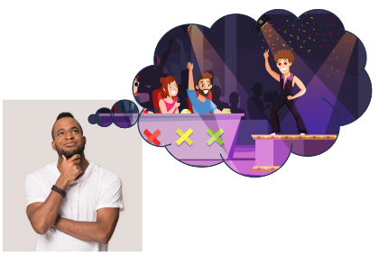
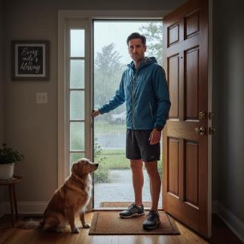
inspireren
ontmoedigen
= op goede ideeën brengen
De talentenshows op tv inspireren mij tot het organiseren van een show op school.
= remmen
De regen ontmoedigt mij om te gaan hardlopen.

Slide 17

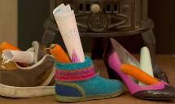
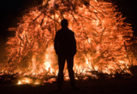

de traditie
= iets wat al heel lang op dezelfde manier gedaan wordt
de talenten-show
je schoen zetten
het paasvuur

Slide 18
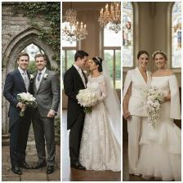
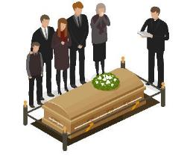

de plechtigheid
= de officiële en serieuze bijeenkomst
het huwelijk
de begrafenis
de
opening

Slide 19
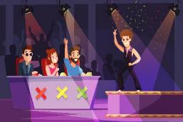



Oorspronkelijk is het maar een idee hè?! Momenteel hebben we gewoon gym op vrijdag. Maar als we het gaan doen hebben we uiteindelijk op een vrijdag een talentenshow!
uiteindelijk
momenteel
oorspronkelijk
= nu
= eerst, in het begin

Slide 20
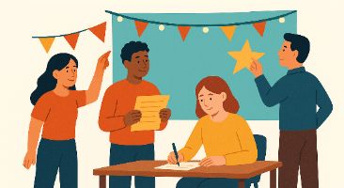

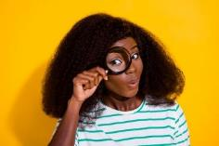

meeleven
betrokken zijn bij
= meewerken aan
de belangstelling
de taken

Slide 21
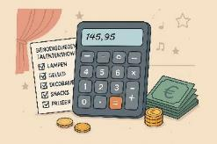
berekenen
de begroting
= de voorlopige berekening
(of inschatting) van de kosten
de uitgaven
het budget

Slide 22


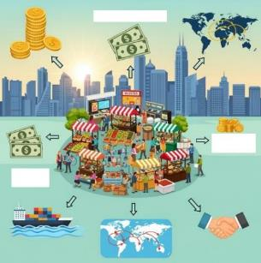
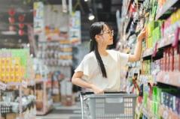
handelen
het bedrijf
de economie
= de manier waarop een land omgaat met handel en geld
de consument

Slide 23


uit naam van
= namens, in de plaats van
De directeur zal een serieuze speech houden
uit naam van de hele school.

